Slide 1
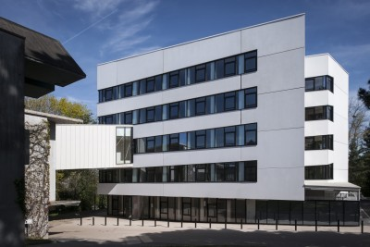
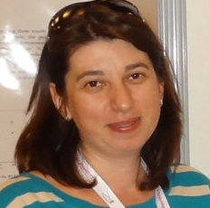
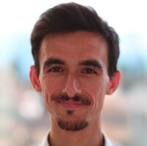
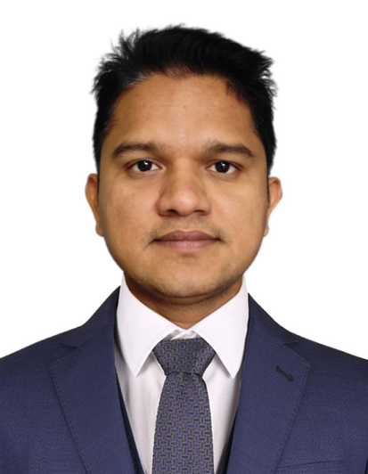
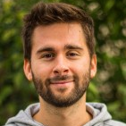



Journée de la Division Transversale Énergie
Mardi 22 septembre 2026
Au LS2N, Nantes Université (Campus Lombarderie)
2, chemin de la Houssinière, 44300 Nantes
Entrée gratuite (inscription obligatoire) !
https://my.weezevent.com/journee-scientifique-de-la-division-transverse-energie-de-la-scf-1
Conférences des lauréats 2025 de la DTE
Prix chercheur confirmé
Prix chercheur junior
Prix post-doctorant
Prix de thèse
Georgeta Postole
Olivier Bardagot
Ajeet Singh
Alexandre Terry
Conférences invitées
Bernard Lemoult
(IMT Atlantique – Nantes)
Fabrice Odobel
(CEISAM - Nantes Université)
Contacts :
yann.pellegrin@univ-nantes.fr
mathieu.prevot@ircelyon.univ-lyon1.fr

